Slide 1
接口开发
Spring Boot

Slide 2
本章大纲
Spring Boot简介
Spring Boot初级应用
Spring Boot接口开发
Notes:
postman

Slide 3
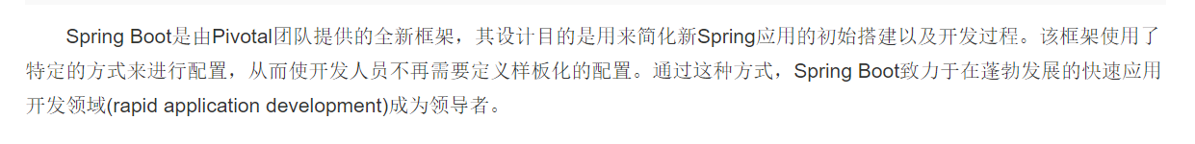
Spring Boot简介
Spring Boot 是在Spring (Spring4.0 版本) 基础之上产生的，其中“Boot”的意思就是“引导”，意在简化开发模式，使开发者能够快速的开发出基于Spring 的应用。
Spring Boot 含有一个内嵌的Tomcat web容器。我们开发的web 应用不需要作为war包部署到web 容器中，而是作为一个jar 包，在启动时根据web 服务器的配置进行加载。
Spring Boot 设计目的是用来简化新 Spring 应用的初始搭建以及开发过程，并不是对 Spring 功能上的增强，而是提供了一种快速使用 Spring 的方式。

Slide 4
Spring Boot优点
在没有使用Spring Boot 时构建项目时什么样的？
在项目中存在大量的xml 文件，配置相当繁琐
整合第三方框架时的配置jar包问题
低效的开发效率与部署效率问题
Spring Boot 解决了什么？
使配置简单
使编码简单
使部署简单

Slide 5
Maven介绍
简介：
Maven是一款帮助程序员构建项目的工具，我们只需要告诉Maven需要哪些Jar 包，它会帮助我们下载所有的Jar，极大提升开发效率。
核心概念：
Maven是一款帮助程序员构建项目的工具，我们只需要告诉Maven需要哪些Jar 包，它会帮助我们下载所有的Jar，极大提升开发效率。

Slide 6
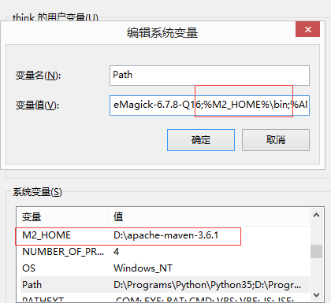
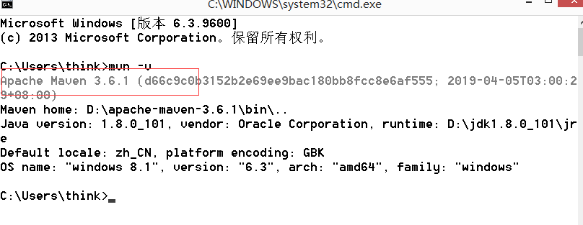
Maven介绍
1、下载配置Maven
https://maven.apache.org/download.cgi
Notes:
技术，话语权

Slide 7
Maven介绍
2、修改settings.xml
<localRepository>D:/maven-repository</localRepository>
<mirror>
<id>aliyun</id>
<name>aliyun Maven</name>
<mirrorOf>*</mirrorOf> <url>http://maven.aliyun.com/nexus/content/groups/public/</url> </mirror>
Notes:
技术，话语权

Slide 8
Maven介绍
基本命令：
-v：查询Maven版本，本命令用于检查maven是否安装成功。Maven安装完成之后，在命令行输入mvn -v，若出现maven信息，则说明安装成功。
compile：编译，将java源文件编译成class文件
test：测试项目，执行test目录下的测试用例
package：打包，将项目打成jar包
clean：删除target文件夹
install：安装，将当前项目放到Maven的本地仓库中。供其他项目使用

Slide 9
Maven介绍
在Maven中，坐标是Jar包的唯一标识，Maven通过坐标在仓库中找到项目所需的Jar包。
如下代码中，groupId和artifactId构成了一个Jar包的坐标。
<dependency>
<groupId>ch.qos.logback</groupId>
<artifactId>logback-classic</artifactId>
<version>1.1.1</version>
</dependency>
groupId:所需Jar包的项目名
artifactId:所需Jar包的模块名
version:所需Jar包的版本号

Slide 10
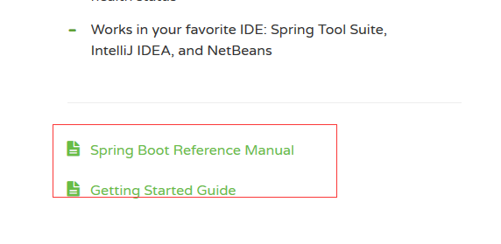
SpringBoot基本介绍
https://spring.io/
Notes:
技术，话语权，集成了web服务器

Slide 11
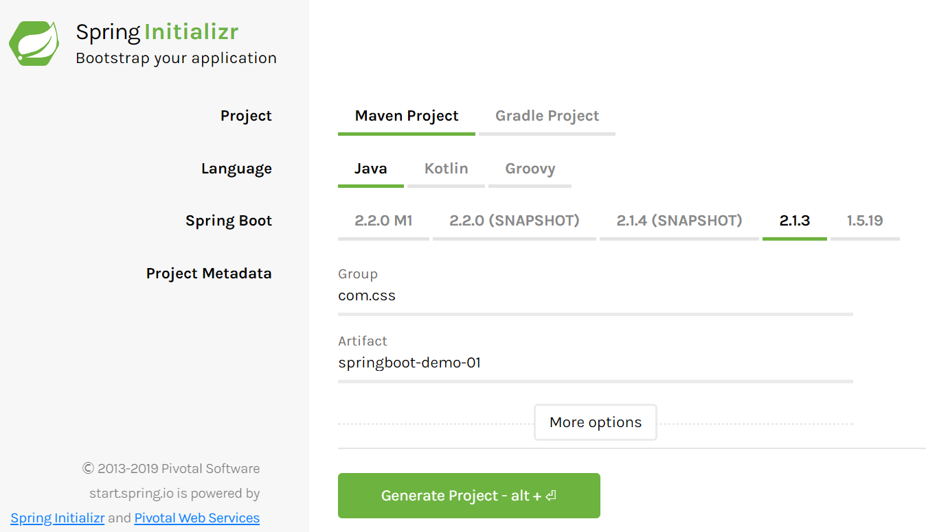
Spring Boot快速构建项目
打开Spring Boot 的官网https://spring.io/projects/spring-boot
构建Spring Boot 的页面https://start.spring.io/
通过Spring Boot官方提供的启动器支持web全栈开发，提供了40+种启动器，jar包集中管理，解决jar包版本和依赖冲突问题。

Slide 12
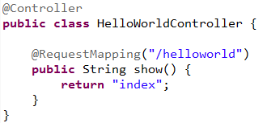
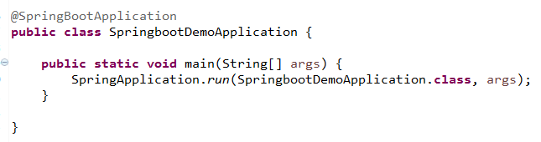
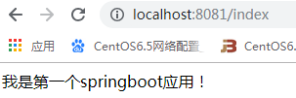
Spring Boot入门 HelloWorld
新增一个controller，通过requestMapping注解映射url
新增启动类：通过SpringBootApplication注解标识。可以和 controller 位于同一个包下，或者位于 controller 的上一级包中。
运行启动类：将应用程序打包，并自动部署到tomcat容器中。在浏览器输入 地址访问即可 。

Slide 13
本章大纲
Spring Boot简介
Spring Boot初级应用
Spring Boot接口开发
Notes:
postman

Slide 14
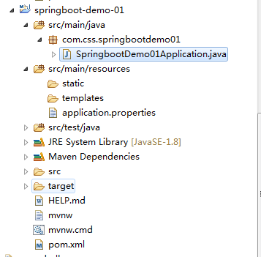
SpringBoot项目目录结构
src/main/java:java文件目录
src/main/resource:存放静态资源文件的目录、配置文件、mybatis映射文件、属性文件等
src/test/java:测试代码目录。
jdk 版本为1.8及以上

Slide 15
SpringBoot核心注解
@SpringBootApplication：代表是Spring Boot 的启动类。
@SpringBootConfiguration：通过bean对象来获取配置信息
@Configuration：通过对bean对象的操作替代spring 中xml 文件
@EnableAutoConfiguration：完成一些初始化环境的配置。
@ComponentScan：来完成spring 的组件扫描。替代之前我们在xml 文件中配置组件扫描的配置<context:component-scan pacage=”....”>
@RestController:1,表示一个Controller。2，表示当前这个Controller 下的所有的方法都会以json 格式的数据返回。

Slide 16
本章大纲
Spring Boot简介
Spring Boot初级应用
Spring Boot接口开发
Notes:
postman

Slide 17
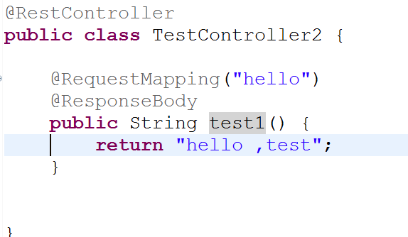
Get接口开发

Slide 18
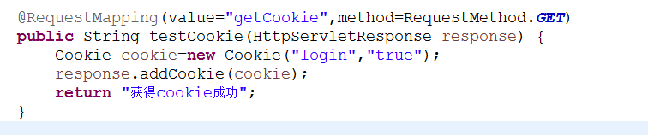
返回带有Cookie信息的Get接口开发

Slide 19
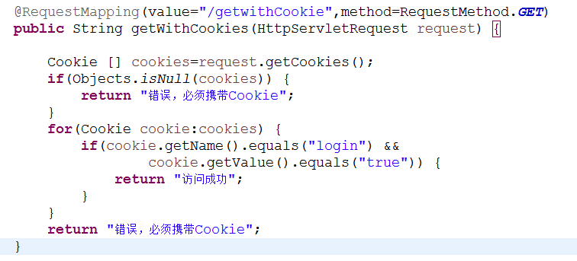
要求携带Cookie访问的Get接口开发

Slide 20
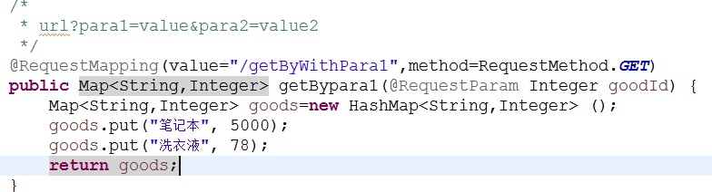
要求携带参数的Get请求的开发
方式1：

Slide 21
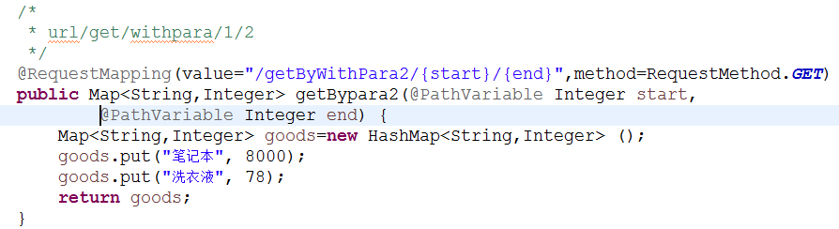
要求携带参数的Get请求的开发
方式2：

Slide 22
SpringBoot集成SwaggerUI
修改pom.xml文件
<dependency>
<groupId>io.springfox</groupId>
<artifactId>springfox-swagger2</artifactId>
<version>2.6.1</version>
</dependency>
<dependency>
<groupId>io.springfox</groupId>
<artifactId>springfox-swagger-ui</artifactId>
<version>2.6.1</version>
</dependency>

Slide 23
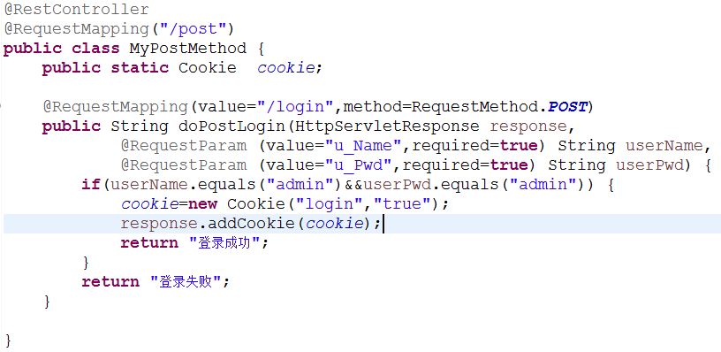
实现返回带Cookie的Post接口

